Slide 1
АВТОМАТИЗАЦИЯ ЗВУКА [Ш] В СЛОГАХ
Выполнила: Воспитатель МБДОУ
«Детский сад №26 «Журавушка»
Багаутдинова Ольга Владимировна

Slide 2
Цель: научить правильно произносить звук [Ш] в слогах, словах и предложениях.
Задачи:
1.Закреплять правильный артикуляционный уклад.
2.Закреплять правильное произношение звука [Ш] изолированно, в слогах, словах, предложениях, скороговорках.
3.Развивать фонематическое восприятие.
4.Развивать мышление, память, мелкую и общую моторику, речевое дыхание.
5. Продолжать учить определять место звука в слове.

Slide 3
АВТОМАТИЗАЦИЯ ЗВУКА [Ш] В СЛОГАХ
АШ
АША
ШМА
ШКА
ША
ОШ
ОШО
ШМО
ШКО
ШО
УШ
УШУ
ШМУ
ШКУ
ШУ
ЫШ
ИШИ
ШМЫ
ШКИ
ШИ
ШЕ
ЭШ
ЕШЕ
ШМЭ
ШКЕ

Slide 4
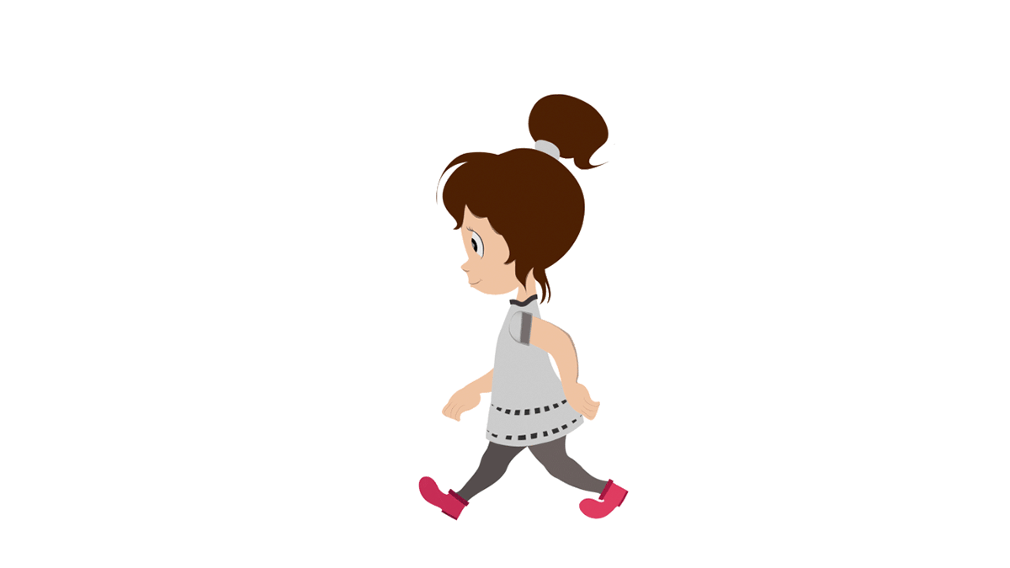
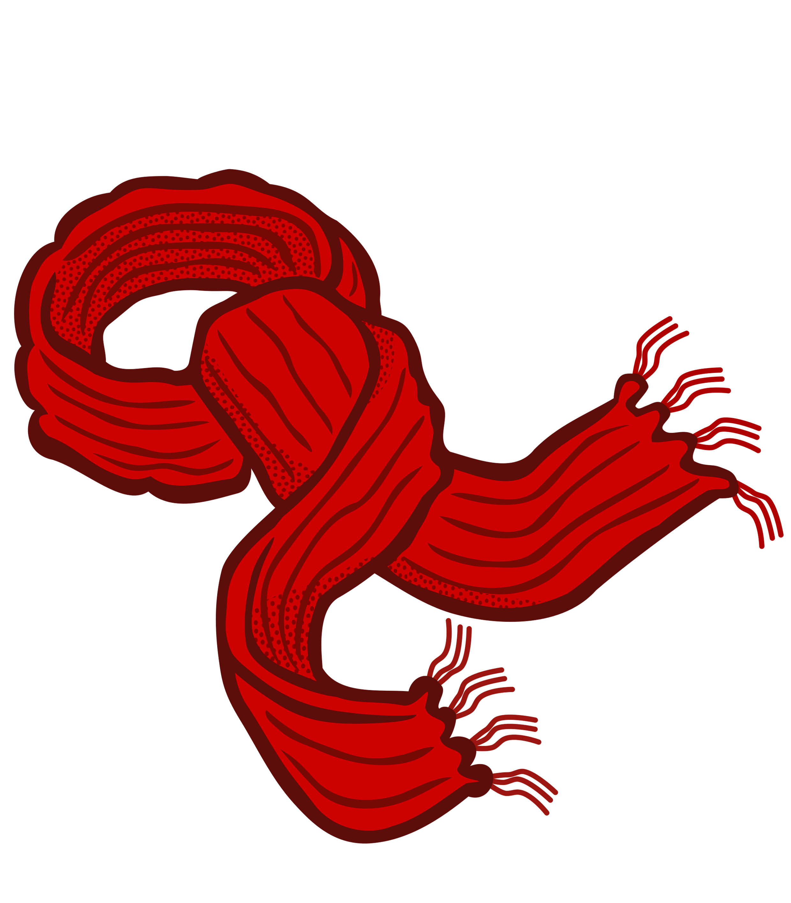
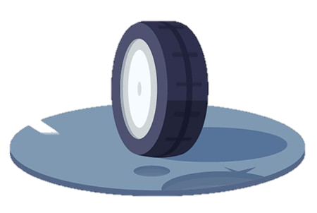
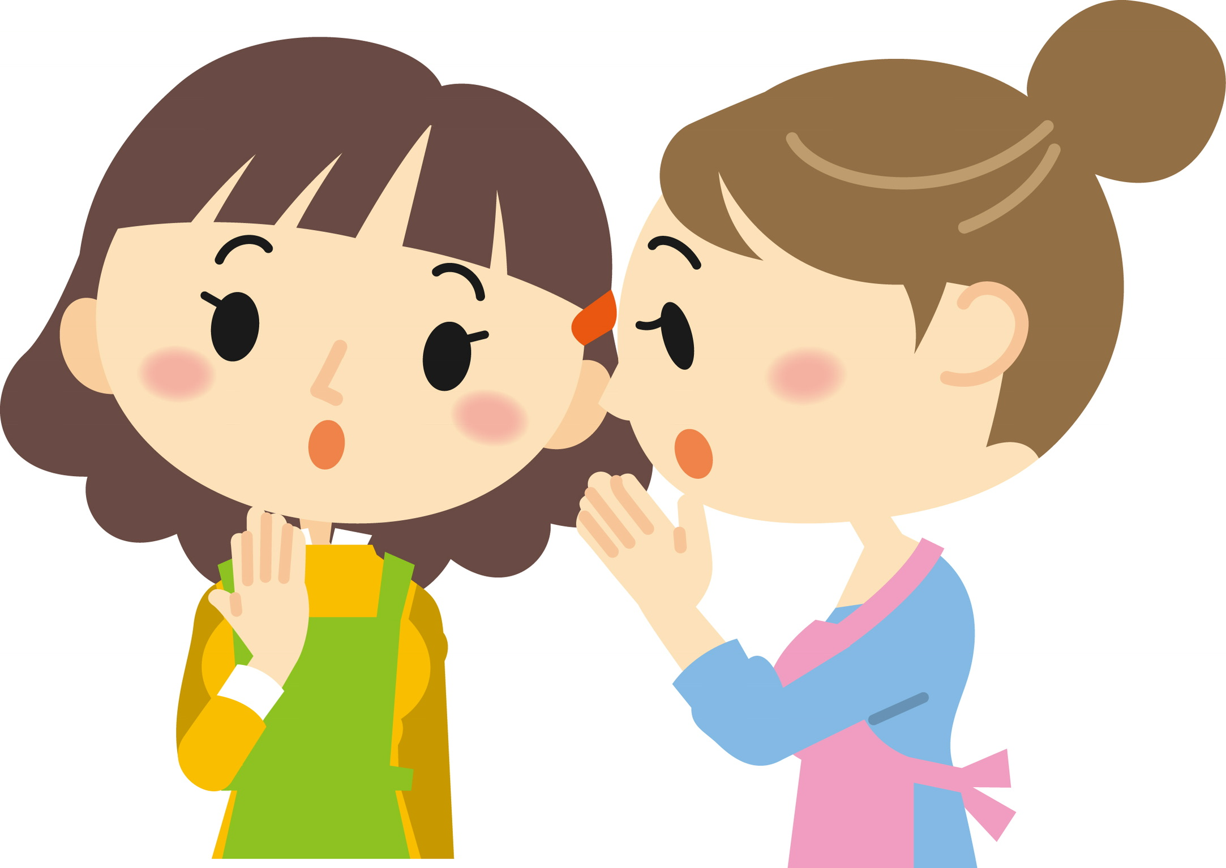
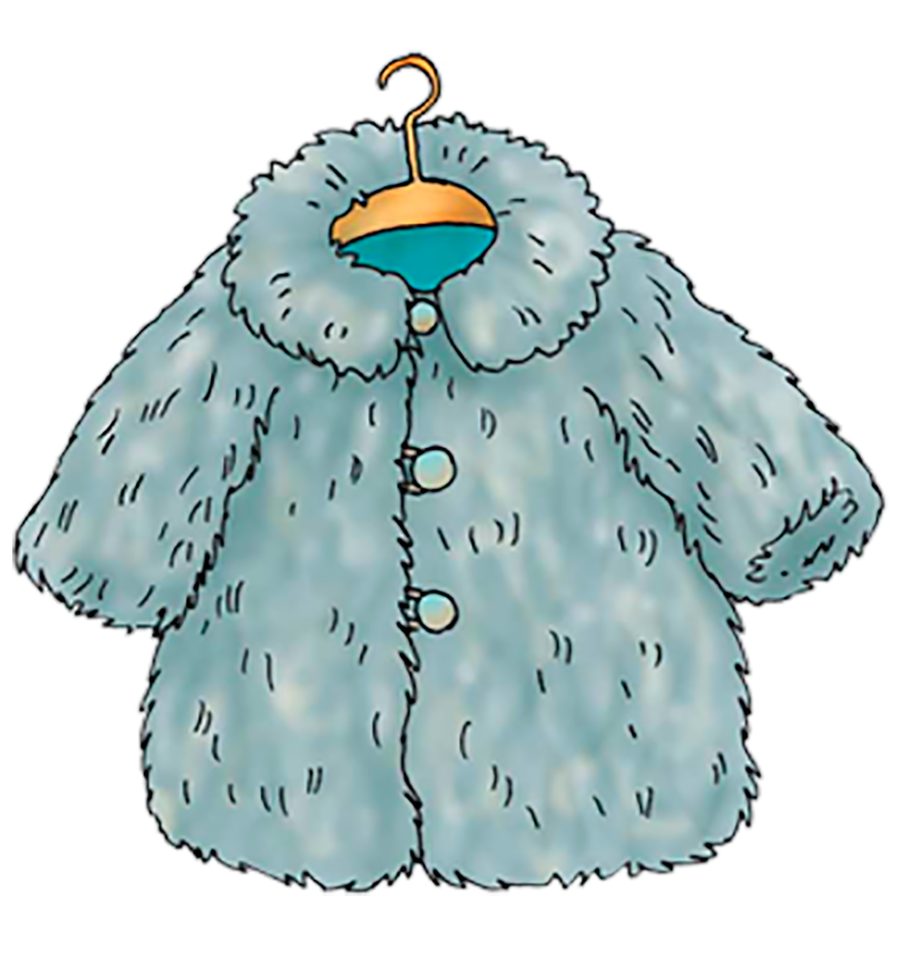
ЗВУК [Ш] В НАЧАЛЕ СЛОВА
ШАЙБА
ШАГ
ШАРФ
ШИНА
ШЕЯ
ШЁПОТ
ШУБА
ШОРОХ
ШАХМАТЫ

Slide 5
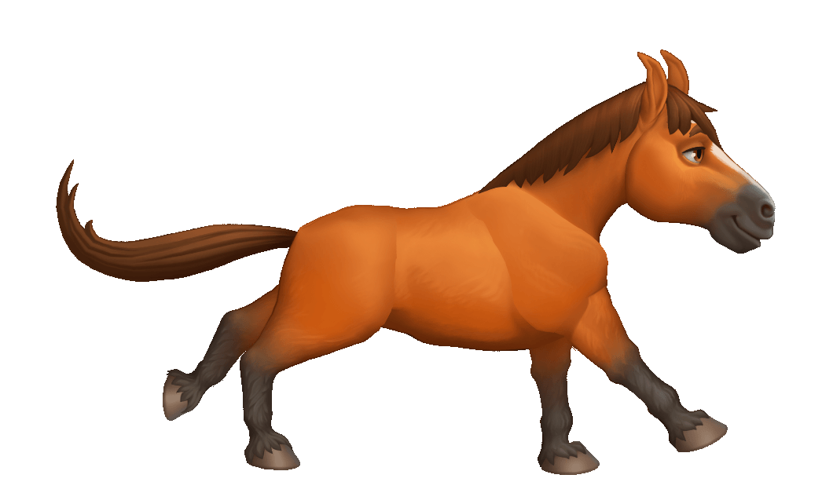
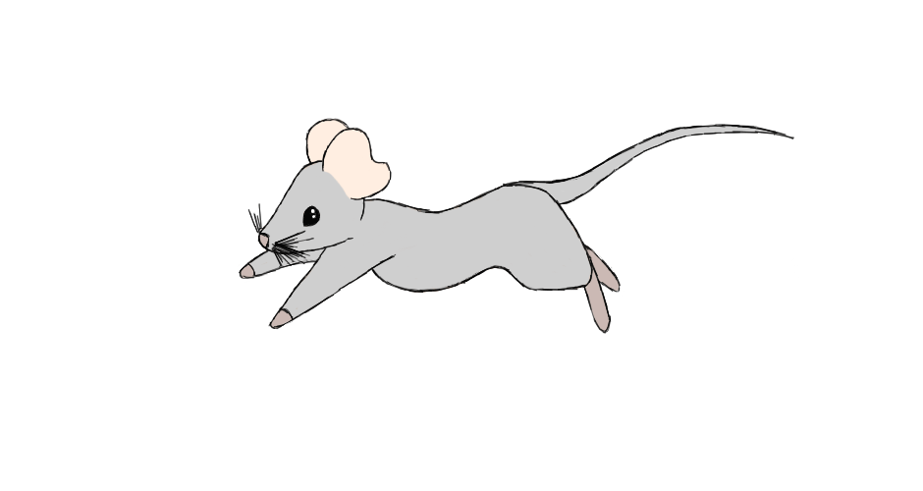
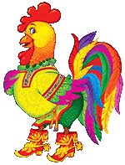
ЗВУК [Ш] В СЕРЕДИНЕ СЛОВА
ГОРОШИНА
КАША
ЛОШАДЬ
МЕШОК
МАШИНА
МЫШОНОК
ОШЕЙНИК
ПЕТУШОК
ТИШИНА

Slide 6
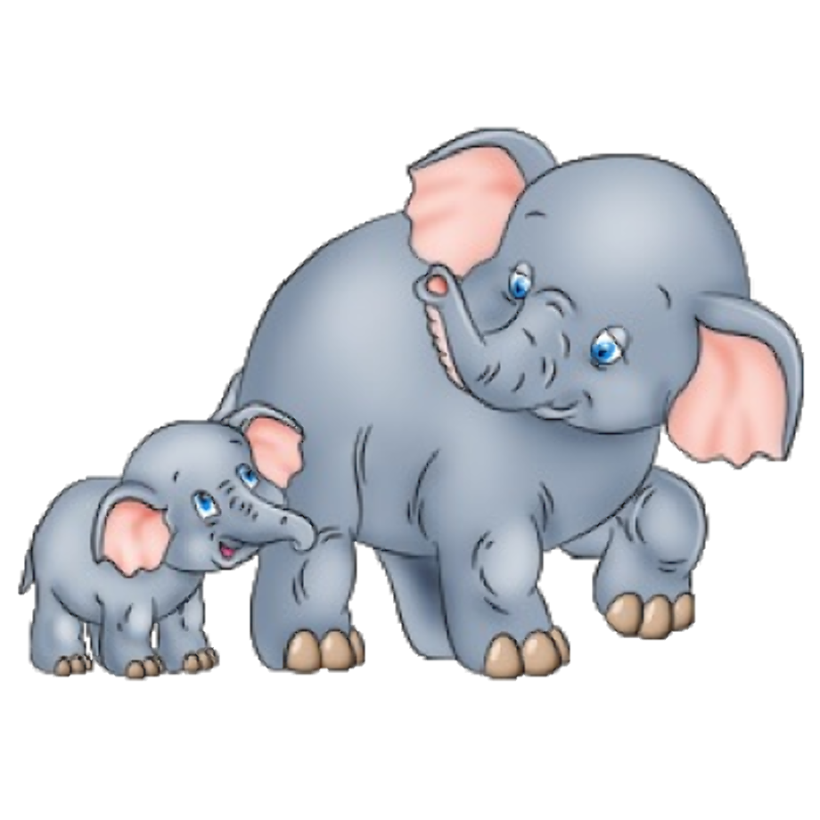
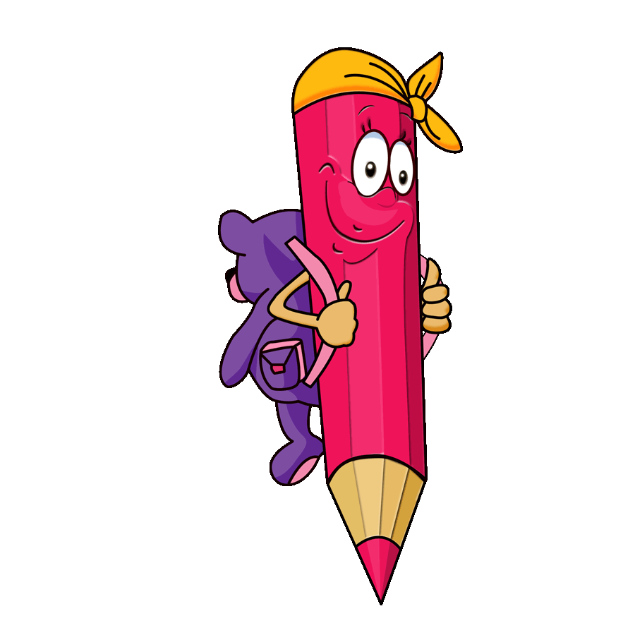
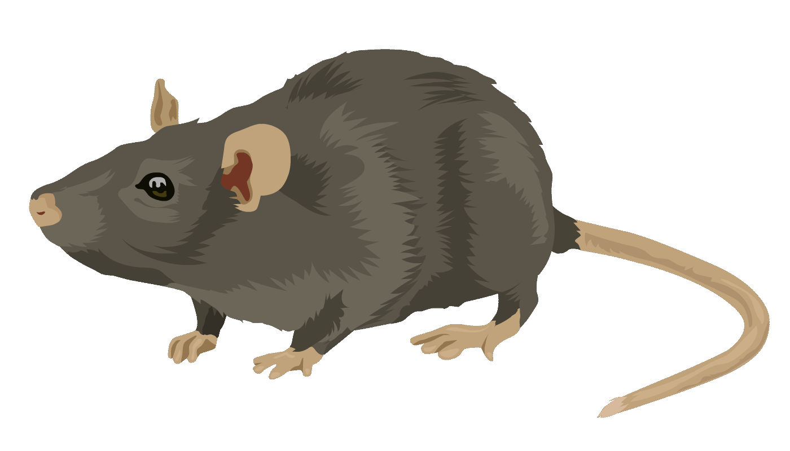
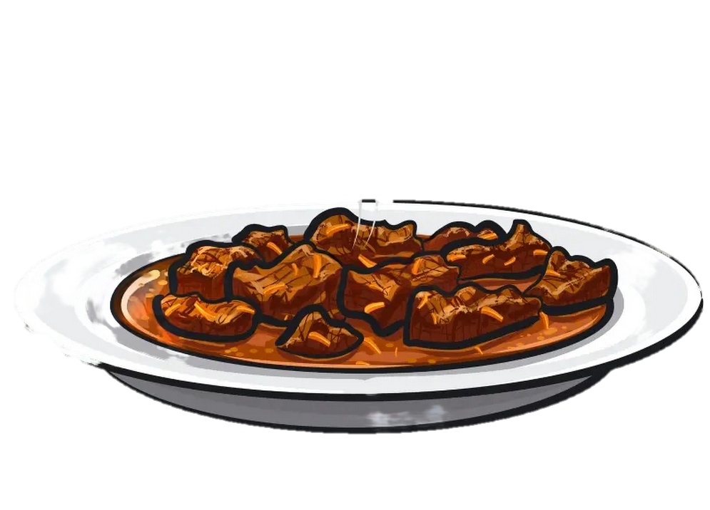
ЗВУК [Ш] В КОНЦЕ СЛОВА
КАМЫШ
ДЕТЕНЫШ
МЫШЬ
КАРАНДАШ
ФИНИШ
ГУЛЯШ
ТУШЬ
ЛАНДЫШ

Slide 7
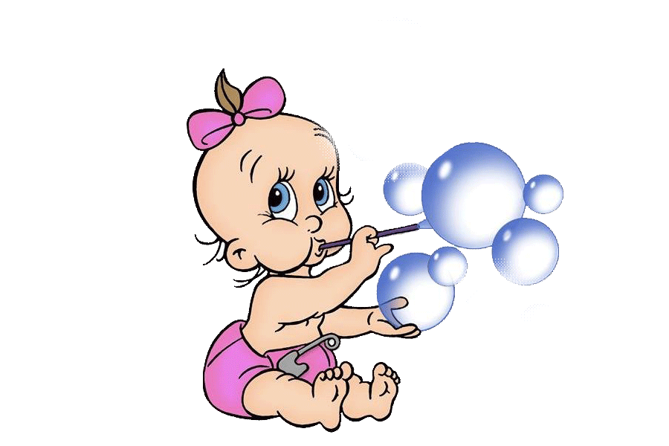
А ТЕПЕРЬ, РЕБЯТА, ДАВАЙТЕ С ВАМИ НЕМНОГО ОТВЛЕЧЕМСЯ И ВЫПОЛНИМ ПАРУ УПРАЖНЕНИЙ:
губы округлены и выдвинуты вперед
звук «Ш» произносится без голоса - глухой
зубы сомкнуты, либо сближены
теплая воздушная струя выдыхается по середине языка
кончик языка поднят к передней части неба (у альвеол), но не прижат; боковые края языка прилегают к верхним коренным зубам.

Slide 8
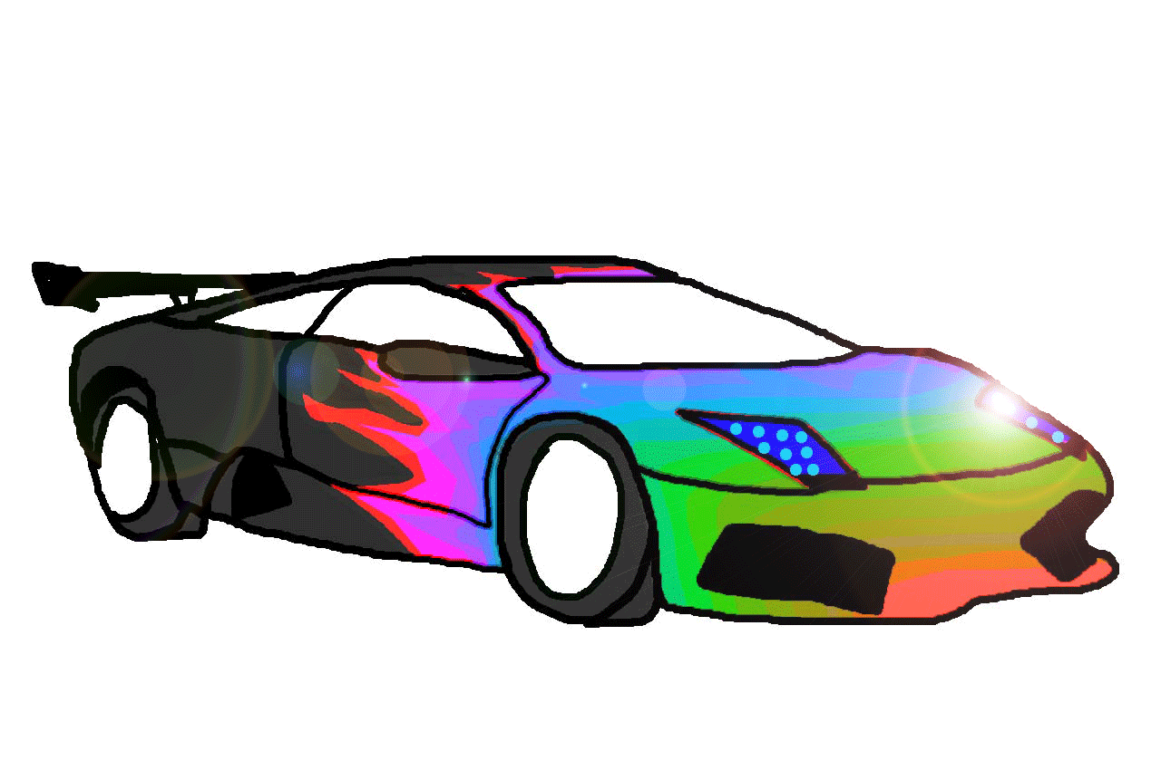
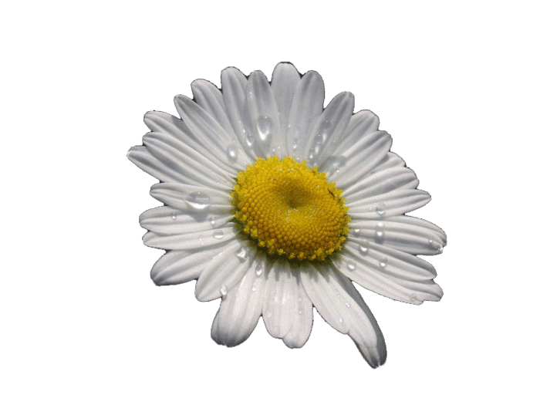
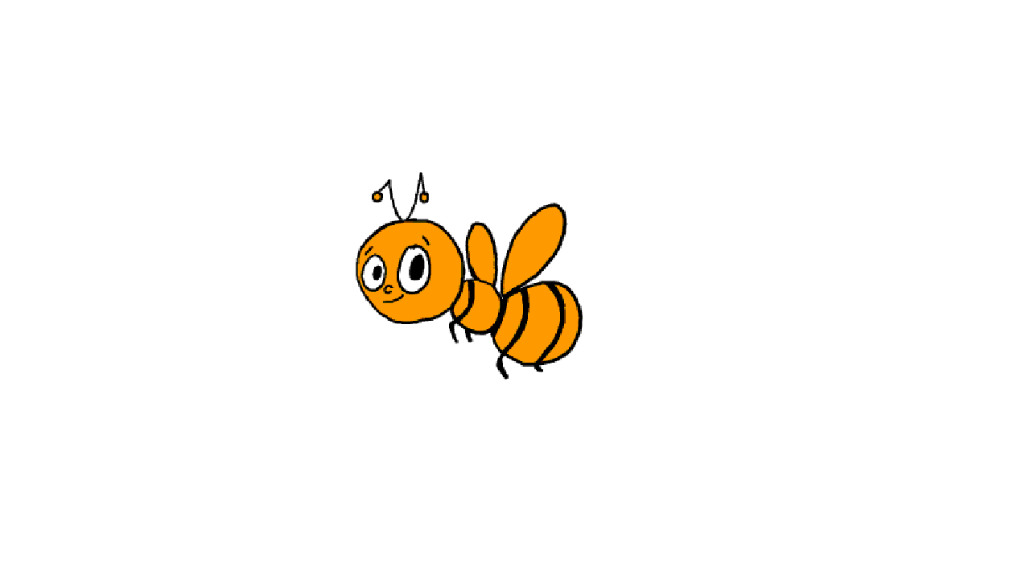
АВТОМАТИЗАЦИЯ ЗВУКА [Ш]
В СЛОВОСОЧЕТАНИЯХ
ЛЯГУШКА-КВАКУШКА
ШИКАРНАЯ МАШИНА
БУКАШКА НА РОМАШКЕ

Slide 9
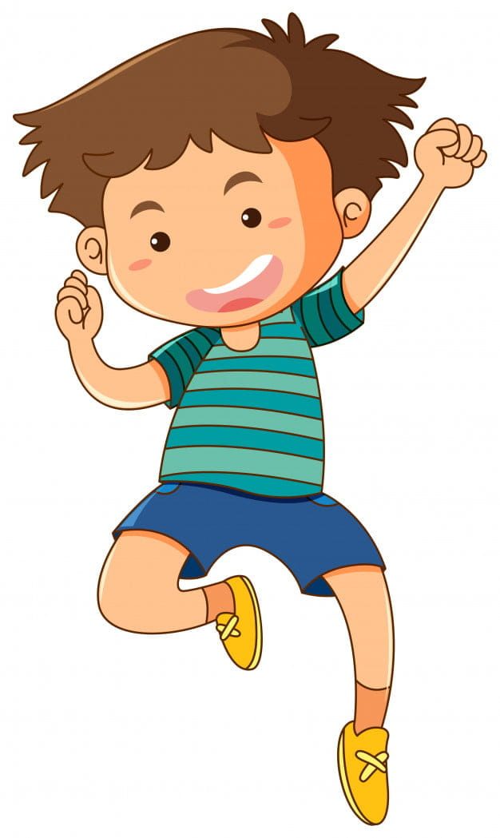
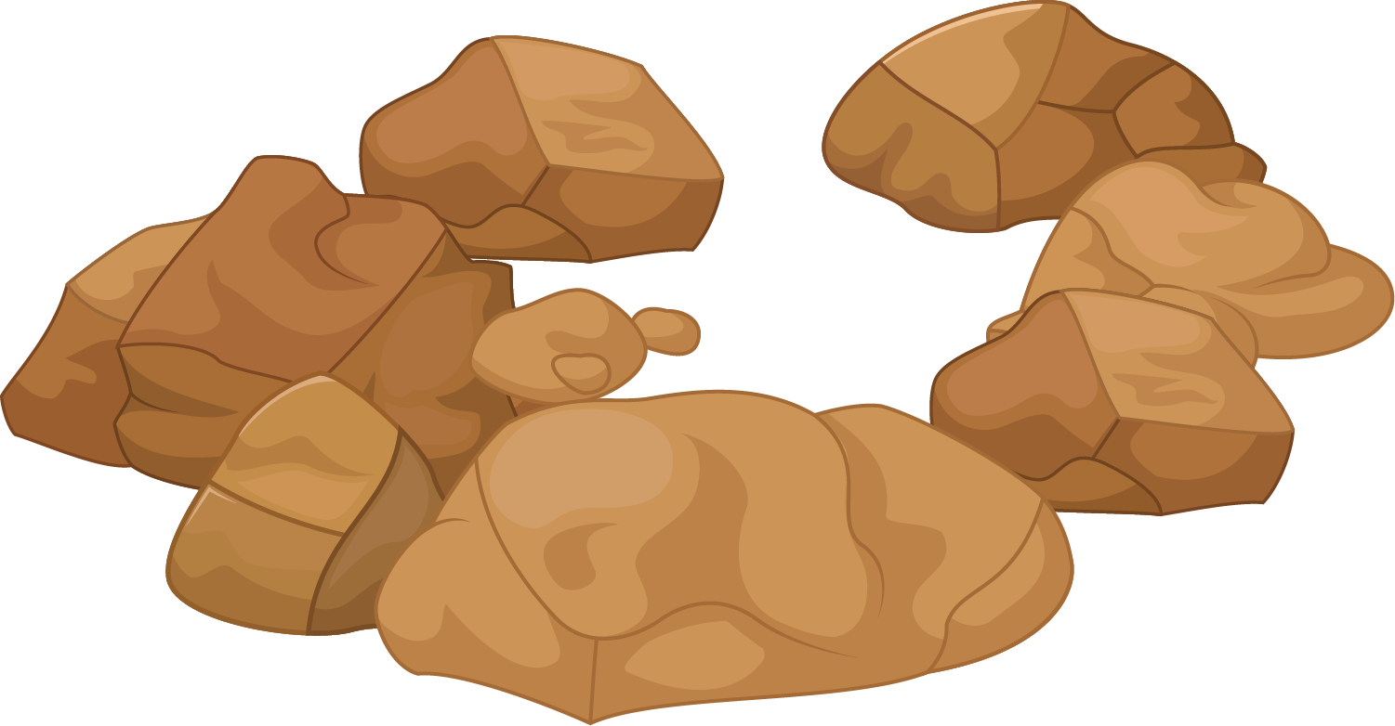
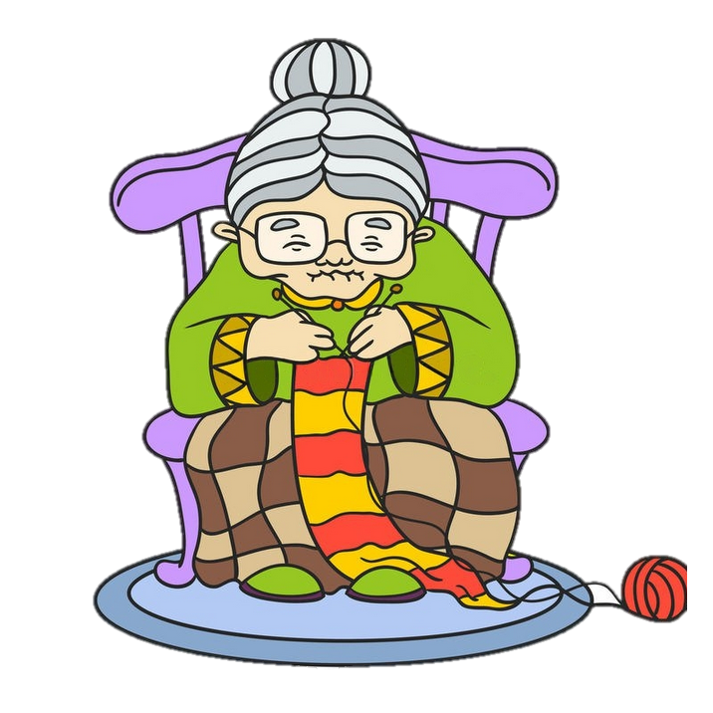
АВТОМАТИЗАЦИЯ ЗВУКА [Ш]
В ПРЕДЛОЖЕНИЯХ
МАША ЕСТ ПШЕННУЮ КАШУ.
МИША НАШЕЛ КАМЕШКИ.
БАБУШКА ЗАШИЛА МАШИНУ ШАПКУ.

Slide 10
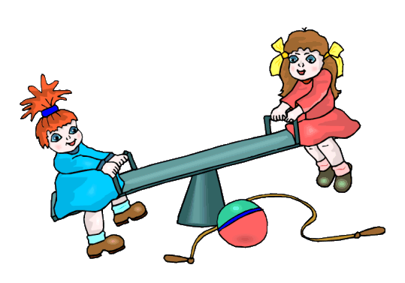
АВТОМАТИЗАЦИЯ ЗВУКА [Ш]
В ЧИСТОГОВОРКАХ
Ша – ша – ша – нет карандаша.
Шо – шо – шо – нам гулять хорошо.
Шу – шу – шу – я сижу и не шуршу.
Ши – ши – ши – притихли малыши.

Slide 11
А ТЕПЕРЬ ДАВАЙТЕ НЕМНОГО РАЗОМНЕМСЯ И ОТДОХНЕМ:
Вот окошко распахнулось,
(руки в стороны)
Вышла кошка на карниз.
Посмотрела кошка вверх,
(посмотреть вверх)
Посмотрела кошка вниз,
(посмотреть вниз)
Вот налево повернулась,
(посмотреть налево)
Проводила взглядом мух,
(голова к плечам)
Потянулась, улыбнулась
(потянуться)
И уселась на карниз.
(занять свои места)

Slide 12
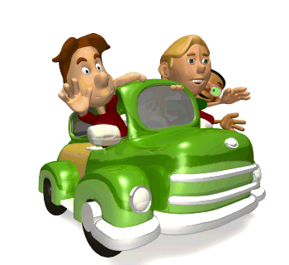
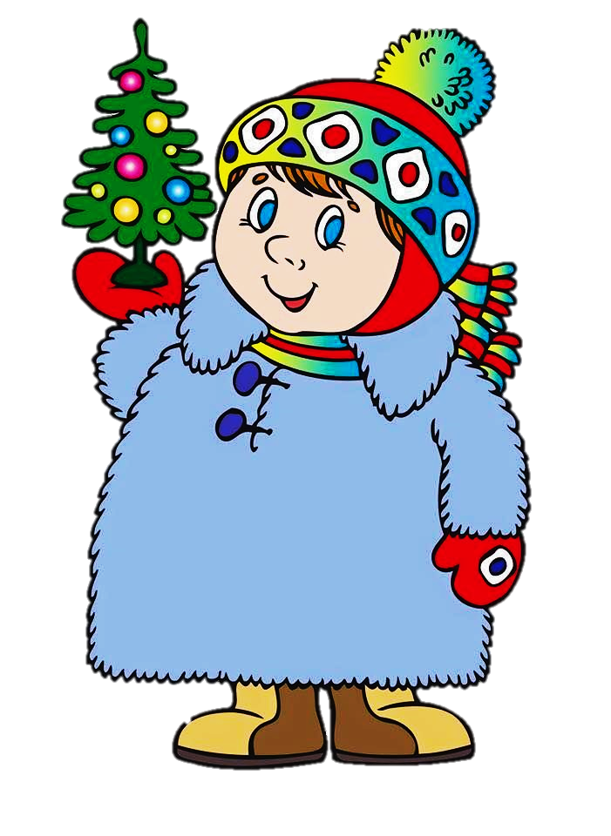
АВТОМАТИЗАЦИЯ ЗВУКА [Ш]
В СКОРОГОВОРКАХ
Шуршат камыши в камышах малыши.
Широкие шины
Шикарной машины
Бесшумно шуршат по шоссе.
Сшила Шура шикарную шубу.

Slide 13
АВТОМАТИЗАЦИЯ ЗВУКА [Ш]
В РАССКАЗАХ
Мыши и шахматы.
Два мышонка шумели и шутили на опушке. У каштана мышата нашли шахматы. Ушли они в камыши. Тишина в камышах. Увлекли мышат шахматы.

